Slide 1


Zukunft vor Ort
Jobangebote in der Region Schkeuditz
20. April 2023 | 14 – 17 Uhr
kostenfreien Bewerbungsfotos & Styling

Slide 2
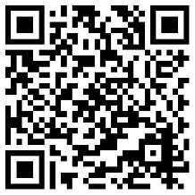


Wann?
Donnerstag, 20. April 2023 | 14 – 17 Uhr
Wo?
ASG Sachsen mbH
Industriestr. 34, 04435 Schkeuditz
Was?
20 regionale Unternehmen mit aktuellen Jobangeboten
Alles rund um Job, Beruf und Weiterbildung
Veranstaltungen online finden

